Slide 1
Simple Factory 1/3
Padrões de Projetos em PHP
Gabriel Anhaia

Slide 2
O que é Simple Factory?
Simple Factory não é exatamente um padrão de projeto, mas sim uma introdução para os padrões “Factory Method” e “Abstract Factory”
É um objeto responsável por criar e entregar outros objetos de acordo com parâmetros de entrada.
Encapsula a parte de criação que pode variar, tornando tudo isso transparente para um cliente que faz uso da mesma, e centraliza tudo em um ponto.
Gabriel Anhaia

Slide 3
Um dos princípios da programação orientada a objetos
“Separar o que varia do que continua igual.”
Gabriel Anhaia

Slide 4
Vantagens
A Factory pode ser usada por muitos clientes.
Podemos ter uma outra classe que faz a solicitação pra algum método da Factory para obter todos os tipos disponíveis de objetos.
Temos apenas um lugar que precisará ser alterado.
Remoção de instanciações concretas do cliente.
Gabriel Anhaia

Slide 5
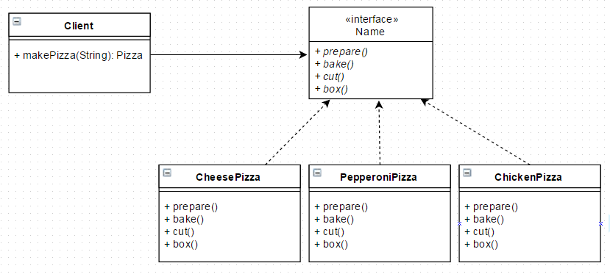
Diagrama de classe sem Simple Factory
Gabriel Anhaia

Slide 6
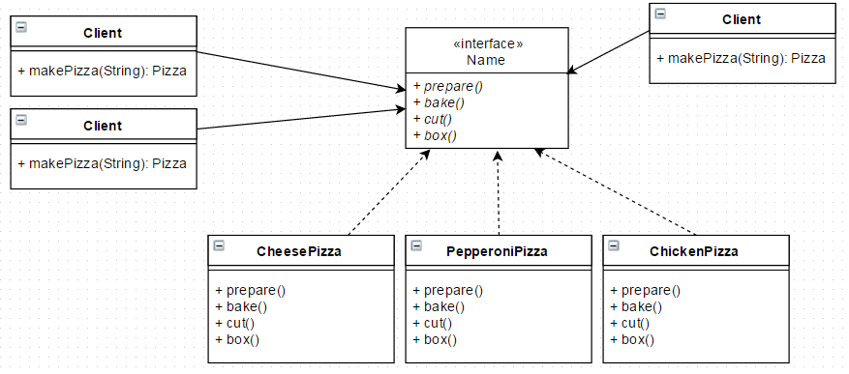
Diagrama de classe sem Simple Factory
Gabriel Anhaia

Slide 7
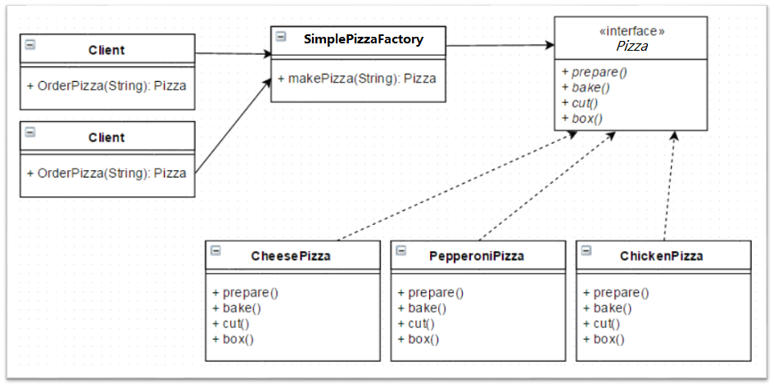
Usando Simple Factory
Gabriel Anhaia

